Slide 1
Улучшение условий и охраны труда в городском округе город Мегиона 2014-2020 годы
Координатор
Департамент экономической политики администрации города Мегиона
Исполнители - Департамент экономической политики администрации города Мегиона
Муниципальное казённое учреждение «Служба обеспечения»
Муниципальные учреждения

Slide 2
Цели и задачи муниципальной программы
Цель: обеспечение конституционных прав и гарантий работников на здоровые и безопасные условия труда
Задачи:
Реализация превентивных мер, направленных на улучшение условий труда работников, снижения уровня производственного травматизма
Совершенствование нормативно-правовой базы в области охраны труда, информационное обеспечение и пропаганда охраны труда на территории городского округа город Мегион

Slide 3
Целевые показатели муниципальной программы
№ п/п | Наименование показателей результатов | Ед. изм. | 2018 год | 2019 год | 2020 год
1 | 2 | 3 | 4 | 5 | 6
1. | Увеличение числа специалистов по охране труда городского округа город Мегион, вовлечённых в работу по повышению уровня профессиональных знаний, творческой активности, новаторства посредством участия в смотре-конкурсе «Лучший специалист по охране труда городского округа город Мегион», который организуется и проводится раз в два года | чел. | * | 16 | *
2. | Увеличение количества организаций, расположенных на территории городского округа город Мегион, вовлечённых в работу по совершенствованию системы управления охраной труда посредством участия в смотре-конкурсе на лучшую организацию работы в области охраны труда, который организуется и проводится раз в два года | ед. | 12 | * | 15
3. | Обеспечение непрерывного повышения профессиональных знаний специалистов муниципальных учреждений городского округа город Мегион, по средству проведения семинаров по улучше6нию условий и охраны труда, реализации социального партнерства | чел. | 57 | 61 | 63
4. | Сокращение численности сотрудников, осуществляющих прием и выдачу документов при предоставлении государственных и муниципальных услуг | чел. | 0 | 0 | 0
5. | Количество рабочих мест в муниципальных учреждениях, на которых проведена специальная оценка условий труда | р.м. | 71 | 132 | 94
6. | Количество руководителей и специалистов муниципальных учреждений, ежегодно проходящих обучение и проверку знаний по охране труда в обучающих организациях | чел. | 122 | 100 | 120
7. | Количество руководителей и специалистов муниципальных учреждений, ежегодно проходящих обучение пожарно-техническому минимуму в обучающих организациях | чел. | 159 | 116 | 112
8. | Снижение количества пострадавших на производстве с утратой трудоспособности на 1 рабочий день и более | чел. | 16 | 15 | 14
9. | Снижение количества пострадавших на производстве со смертельным исходом | чел. | 0 | 0 | 0
10. | Увеличение количества публикаций по вопросам охраны труда, размещенных на официальном сайте администрации города в сети Интернет и газете "Мегионские новости" с целью распространения передового опыта по обеспечению здоровых и безопасных условий труда | ед. | 65 | 73 | 81

Slide 4
Основные мероприятия муниципальной программы
№ п/п | Наименование мероприятий муниципальной программы | Ответственный исполнитель | Источники финансирования | Всего
 |  |  |  | Финансовые затраты на реализацию программы (тыс. рублей)
 |  |  |  | 2018 год | 2019 год | 2020 год
1 | 2 | 3 | 4 | 5 | 6 | 7
1. | Совершенствование государственного управления охраной труда в городском округе город Мегион | ДЭП | Всего: | 3336,10 | 3 326,90 | 3 370,10
 |  |  | окружной бюджет | 3236,10 | 3 236,10 | 3 236,10
 |  |  | местный бюджет | 100,00 | 90,80 | 134,00
2. | Развитие социального партнёрства между органами исполнительной власти, органами местного самоуправления, работодателями и общественными организациями для реализации государственной политики в области охраны труда | ДЭП | Всего: | 0,50 | 1,00 | 1,0
 |  |  | местный бюджет | 0,50 | 1,00 | 1,0
3. | Снижение производственного травматизма | ДЭП | Всего: | 874,50 | 879,40 | 827,8
 |  |  | местный бюджет | 874,50 | 879,40 | 827,8
4. | Улучшение условий труда в городском округе город Мегион | ДЭП | Всего: | 25,00 | 28,80 | 37,2
 |  |  | местный бюджет | 25,00 | 28,80 | 37,2

Slide 5
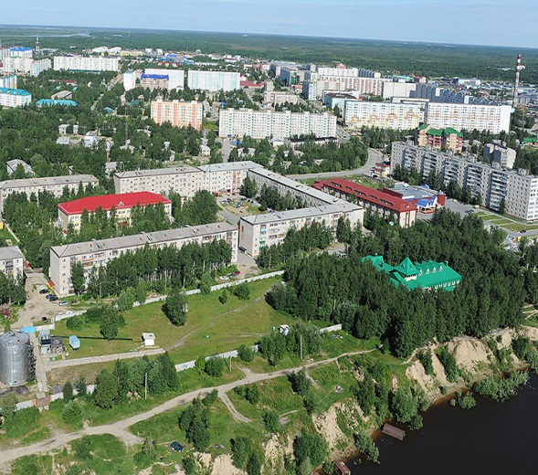
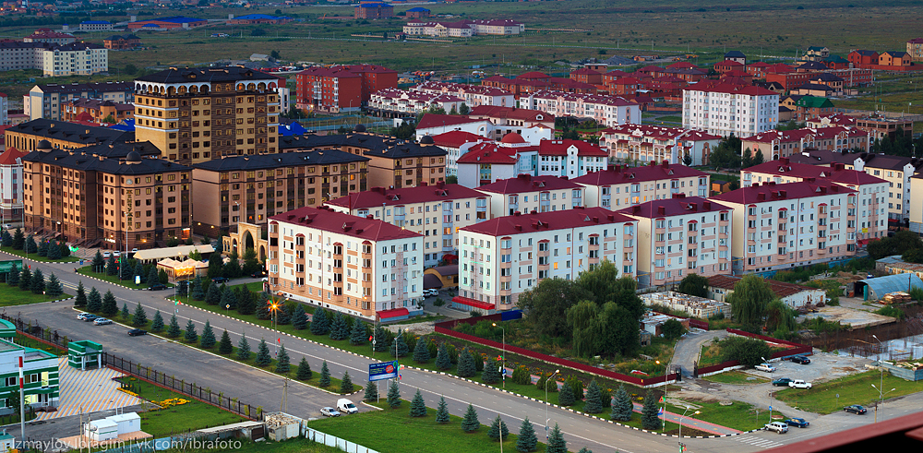
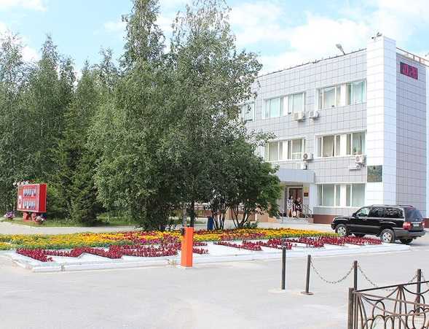
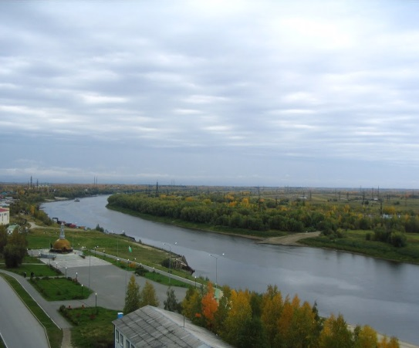
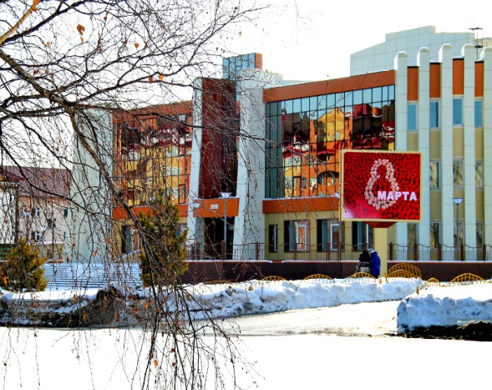
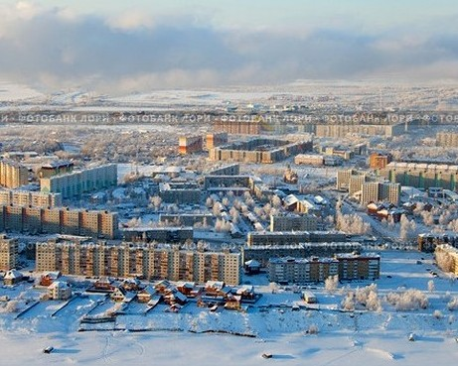
СПАСИБО ЗА ВНИМАНИЕ!

